Slide 1
算法分析与设计
张小峰
E-mail: iamzxf@126.com
Tel: 13964503807
http://blog.csdn.net/iamzxf

Slide 2
回溯法

Slide 3
回溯法
回溯法有“通用的解题法”之称，用它可以系统地搜索一个问题的所有解或任一解。回溯法是一个既带有系统性又带有跳跃性的搜索算法。在问题的解空间树中，按深度优先策略，从根结点出发搜索解空间树。算法搜索至解空间的任一结点时，先判断该结点是否包含问题的解。如果肯定不包含，则跳过以该结点为根的子树的搜索，逐层向其祖先结点回溯。否则，进入该子树，继续按深度优先策略搜索。
回溯法求问题的所有解时，要回溯到问题的一个解就可结束。这种以深度优先方式系统搜索问题解的算法称为回溯法，它适用于解组合数较大的问题。

Slide 4
算法框架
回溯法解问题时，首先应定义问题的解空间。问题的解空间中应至少包含问题的一个解。对0-1背包问题来讲，当n=3时，其解空间为：
000 010
001 100
011 101
110 111

Slide 5
回溯法求0-1背包问题
W=[16,15,15]
P=[45,25,25]
C=30
A
1
0
B
C
1
0
1
0
D
E
F
G
1
0
1
0
1
0
1
0
H
I
J
K
L
M
N
O

Slide 6
回溯法求TSP问题
A
1
30
1
2
B
2
4
3
6
10
C
D
E
5
4
3
4
2
4
2
3
3
4
F
G
H
I
J
K
20
4
3
4
2
3
2
L
M
N
O
P
Q

Slide 7
算法存在的问题
对解空间的组织采用树结构，导致算法的效率比较低下。为了提高算法的效率，通常采用两种策略来避免无效搜索，提高回溯法的效率。
（1）利用约束函数在扩展结点处，剪去不满足约束的子树；
（2）用限界函数剪去得不到最优解的子树。

Slide 8
回溯法的基本步骤
（1）针对所给问题，定义问题的解空间；
（2）确定易于搜索的解空间结构；
（3）以深度优先方式搜索解空间，并在搜索过程中用剪枝函数避免无效搜索。

Slide 9
递归回溯
void Backtrack(int t)
{
if(t>n) output(x);
else{
for(i=f(n,t);i<=g(n,t);i++){
x[t]=h(i);
if(constraint(t)&&bound(t))
Backtrack(t+1);
}
}
}

Slide 10
子集树与排列树
void Backtrack(int t)
{
if(t>n) output(t);
else{
for(int i=0;i<=1;i++){
x[t]=i;
if(constaint(t)
&&bound(t))
Backtrack(t+1);
}
}
}
A
1
0
B
C
1
0
1
0
D
E
F
G
1
0
1
0
1
0
1
0
H
I
J
K
L
M
N
O

Slide 11
子集树与排列树
void backtrack(int t)
{
if(t>n) output(x);
else{
for(i=t;i<=n;i++){
swap(x[t],x[i]);
if(constraint(t)
&&bount(t))
backtrack(t+1);
swap(x[t],x[i]);
}
}
}
A
1
B
2
4
3
C
D
E
3
4
2
4
2
3
F
G
H
I
J
K
4
3
4
2
3
2
L
M
N
O
P
Q

Slide 12
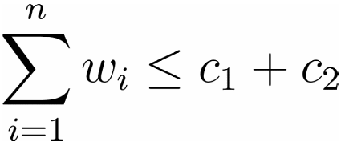
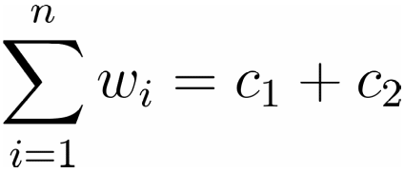
装载问题
有一批共n个集装箱要装上2艘重量分别为c1和c2的轮船，其中集装箱i的重量为wi，且
当n=3，c1=c2=50，w=[10,40,40]时，可以装船；如果w=[20,40,40]，无法装船。
划分问题

Slide 13
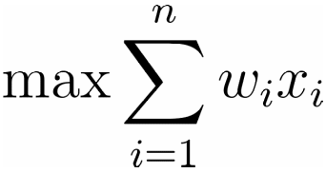
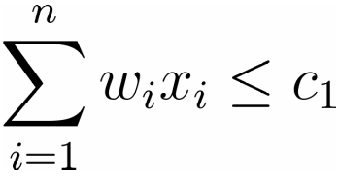

装载问题
基本策略：首先将第1艘船尽可能装满，然后将剩余的集装箱尽可能装到第二艘轮船。
约束条件

Slide 14
李白打酒
话说大诗人李白，一生好饮。幸好他从不开车。一天，他提着酒壶，从家里出来，酒壶中有酒2斗。他边走边唱：
无事街上走，提壶去打酒。
逢店加一倍，遇花喝一斗。
这一路上，他一共遇到店5次，遇到花10次，已知最后一次遇到的是花，他正好把酒喝光了。
请你计算李白遇到店和花的次序，可以把遇店记为a，遇花记为b。则：babaabbabbabbbb 就是合理的次序。像这样的答案一共有多少呢？请你计算出所有可能方案的个数（包含题目给出的）。

Slide 15
批处理作业调度
给定n个作业的集合J={J₁,J₂,…,J_{n}}。每一个作业有两项任务分别在两台机器上完成。每个作业必须先由机器1处理，再由机器2处理。作业Ji需要机器j的处理时间为t_{ji}，i=1,2,…n，j=1,2。对于一个确定的作业调度，设F_{ji}是作业i在机器j上完成处理的时间。则所有作业在机器2上完成处理的时间和f=F₂₁+F₂₂+…+F_{2n}称为该作业调度的完成时间和。
批处理作业调度问题要求，对于给定的n个作业，制定最佳的作业调度方案，使其完成时间和最小。

Slide 16
批处理作业调度
t_{ji} | 机器1 | 机器2
作业1 | 2 | 1
作业2 | 3 | 1
作业3 | 2 | 3
1，2，3：3+6+10=19
2，3，1：4+8+9=21

Slide 17
符号三角形问题
+ + - + - + +
+ - - - - +
- + + + -
- + + -
- + -
- -
+
右图所示的三角形中，有14个“+“和14个“-”。2个同号下面是+，两个异号下面是-。
在一般情况下，符号三角形的第一行有n个符号。符号三角形问题，要求对于给定的n，计算有多少个不同的符号三角形，使其所含的“+”和“-”相同。

Slide 18
n后问题
在n*n的棋盘上放置彼此不受攻击的n个皇后，按照国际象棋的规则，皇后可以攻击与之处在同一行或同一列或同一斜线上的棋子。n后问题等价于在n*n格的棋盘上放置n个皇后，任何2个皇后不放在同一行或同一列或同一斜线上。

Slide 19
课后习题

Slide 20
子集和问题
子集和问题的一个实例为<S,c>。其中S={x1,x2,…,xn}是一个正整数的集合，c是一个正整数。子集和问题判定是否存在S的一个子集S1，使得S1中所有元素的和为c。
试设计一个解子集和问题的回溯法。
样例输入：
5 10
2 2 6 5 4
样例输出：
2 2 6

Slide 21
最小重量机器设计问题
设某一机器由n个部件组成，每一种价格都可以从m个不同的供应商处购得。设wij是从供应商j处购得的部件i的重量，cij是相应的价格。
试设计一个算法，给出总价格不超过d的最小重量机器设计。
3 3 4
1 2 3
3 2 1
2 2 2
1 2 3
3 2 1
2 2 2
4
1 3 1

Slide 22
无和集问题
设S是正整数集合。S是一个无和集，当且仅当x,y∈S蕴含x+y∉S.
对于正整数k，如果可以将｛1,2,…,k｝划分为n个无和子集S1,S2,…,Sn，称F(n)=max{k|k是n可分的}。
试设计一个算法，对任意给定的n，计算F(n)的值。
输入：
2
输出：
8
1 2 4 8
3 5 6 7

Slide 23
整数变换问题
关于整数i的变换f和g定义如下：f(i)=3i，g(i)=⎣i/2⎦。
试设计一个算法，对于给定的2个整数n和m，用最少的变换次数将n变成m。
输入：
15 4
输出：
4
gfgg

Slide 24
拉丁矩阵问题
现有n种不同形状的宝石，每种宝石有足够多颗。欲将这些宝石排列成m行n列的一个矩阵，m<=n，使矩阵中每一行和每一列的宝石都没有相同的形状。试设计一个算法，计算出对于给定的m和n，有多少种不同的宝石排列方案。
输入：
3 3
输出：
12

Slide 25
工作分配问题
设有n件工作分配给n个人。将工作i分配给第j个人所需要的费用为cij。试设计一个算法，为每个人分配1件不同的工作，并使总费用达到最小。
输入：
3
10 2 3
2 3 4
3 4 5
输出：
9

Slide 26
图的m着色问题
给定无向连通图和m种不同的颜色。用这些颜色为图G的各顶点着色，每个顶点着一种颜色。是否有一种着色法使G中每条边的两个顶点有不同的颜色。这个问题是图的m可着色判定问题。若一个图最少需要m种颜色才能使图中每条边相连接的两个顶点着不同颜色，称这个数m为这个图的色数。求一个图的色数m称为图的m可着色优化问题。
给定一个图以及m种颜色，请计算出涂色方案数。

Slide 27
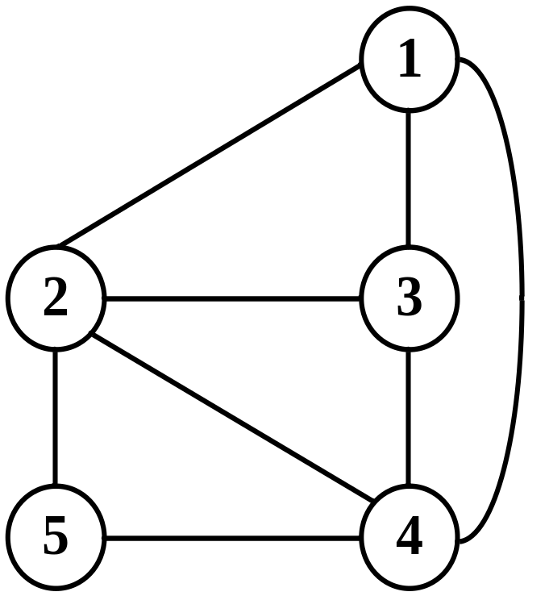
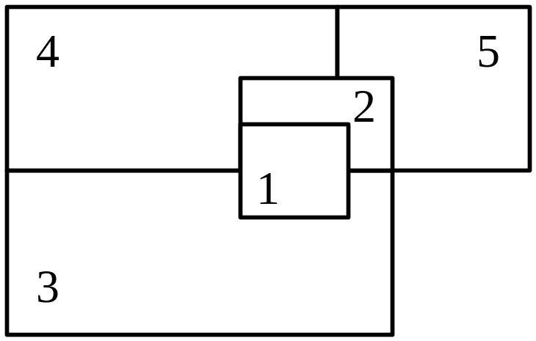
图的m着色问题

Slide 28
连续邮资问题
假设某国家发行了n种不同面值的邮票，并且规定每张信封上最多只允许贴m张邮票。连续邮箱问题要求对于给定的n和m，给出邮票面值的最佳设计，在1张信封上贴出从邮资1开始，增量为1的最大连续邮资区间。
例如当n=5，m=4时，面值为1，3，11，15，32的5种邮票可以贴出邮资的最大连续区间是1到70。

Slide 29
39级台阶问题
小明看完电影《第39级台阶》，离开电影院的时候，他数了数视觉的台阶数，恰好是39级。
站在台阶前，他突然又想起一个问题：如果我每一步只能迈上1个或2个台阶，先迈左脚，然后左右交替，最后一步迈右脚，也就是说一共要迈偶数步。那么，上完39级台阶，有多少种不同的上法呢？
请利用计算机的优势，帮助小明寻找答案。

Slide 30
数字排列问题
今有7对数字：两个1，两个2，两个3，...两个7，把它们排成一行。
要求，两个1间有1个其它数字，两个2间有2个其它数字，以此类推，两个7之间有7个其它数字。如下就是一个符合要求的排列：
17126425374635
当然，如果把它倒过来，也是符合要求的。
请你找出另一种符合要求的排列法，并且这个排列法是以74开头的。
注意：只填写这个14位的整数，不能填写任何多余的内容，比如说明注释等。
74****4*7*******

Slide 31
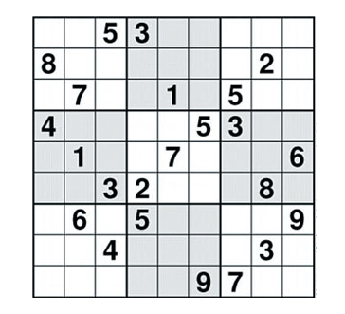
数独问题
145327698
839654127
672918543
496185372
218473956
753296481
367542819
984761235
521839764

Slide 32
迷宫问题
给定一个m × n (m行, n列)的迷宫，迷宫中有两个位置，gloria想从迷宫的一个位置走到另外一个位置，当然迷宫中有些地方是空地，gloria可以穿越，有些地方是障碍，她必须绕行，从迷宫的一个位置，只能走到与它相邻的4个位置中，当然在行走过程中，gloria不能走到迷宫外面去。令人头痛的是，gloria是个没什么方向感的人，因此，她在行走过程中，不能转太多弯了，否则她会晕倒的。我们假定给定的两个位置都是空地，初始时，gloria所面向的方向未定，她可以选择4个方向的任何一个出发，而不算成一次转弯。gloria能从一个位置走到另外一个位置吗？

Slide 33
迷宫问题
5 5
...**
*.**.
.....
.....
*....
1 1 1 1 3
5 5
...**
*.**.
.....
.....
*....
2 1 1 1 3

Slide 34
square problem
Given a set of sticks of various lengths, is it possible to join them end-to-end to form a square?
4 1 1 1 1
5 10 20 30 40 50
8 1 7 2 6 4 4 3 5
yes
no
yes

Slide 35
本次课程结束

